Slide 1
Шкала електромагнітних хвиль

Slide 2
Зміст
Шкала електромагнітних хвиль.
Радіохвилі.
Інфрачервоні хвилі.
Видиме світло.
Ультрафіолетове випромінювання.
Рентгенівське випромінювання.
Гамма хвилі.

Slide 3
 | Радіо хвилі | Інфра-червоні хвилі | Видиме світло | Ультра-фіолетове світло | Рентге-нівські хвилі | Гамма хвилі
Довжина Частота (Гц)
Розташу-вання | Перед інфра- червоними хвилями | Між радіо- хвилями і види-мим світлом | Між інфра-черв.хв. і ультрафіоле-товим світлом | Між видимим світлом і рентгенівсь- ким хвилями | Між ультрафіолето-вим світлом і гамма хвилями | Після рентгенівських хвиль
Коли і ким відкриті | Герц (1888р.); О. С. Попов (1895р.) | В. Гершель (1800р.) | І. Ньютон (1672р.) | В. Ріттер (1801р.) | І. Пулюй (1892р.); Рентген (1895р.) | Бекерель, Кюрі, Війяр (1900р.)
Джерело випромі-нювання | Відкритий коливальний контур; генератор | Сонце, зорі, нагріті тіла | Вогонь, сонце, електрична лампочка | Туманності, лазери | Рентгенівська трубка | Ядра атомів
Приймачі випромі-нювання | Радіоприймач | Термометр, фоторезистор | Око, оптичні прилади | Оптичні прилади, фотоелементи | Фотопапір, оптичні прилади | Дозиметр та інші прилади реєстрації
Властивості випроміню-вання | Відбивання, заломлення, інтерференція, дифракція, поляризація | Проходить крізь чорний папір, асфальт, відбивання, заломлення. | Відбивання, заломлення, інтерференція, дифракція, поляризація | Відбивання, заломлення, інтерференція, дифракція, поляризація | Відбивання, заломлення, інтерференція, дифракція, поляризація | Відбивання, заломлення, інтерференція, дифракція, поляризація
Застосу-вання | Радіозв'язок, телевізійний зв'язок | Медицина, сигналізація, просушка с/г продукції | Оптика | Мистецтво, медицина, криміналістика | Медицина, дефектоскопія, вугільна промисловість | Медицина, енергетика, військова техні-ка, археологія

Slide 4
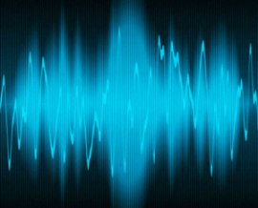
Радіохвилі
Радіохви́лі — діапазон електромагнітних хвиль з довжиною
хвилі від${10}^{−5}$до ${10}^{10}$метра та частотою від 3·${10}^{4}$ до 3·${10}^{12}$ Гц.
Довжина ${10}^{4}$ м - ${10}^{−4}$м
Частота 3·${10}^{4}−$3·${10}^{12}$Гц
В експериментах Герца (1880-ті) вперше були одержані хвилі з довжиною кілька десятків сантиметрів. В 1895-99 О. Попов вперше використав радіохвилі для бездротового зв`язку.

Slide 5
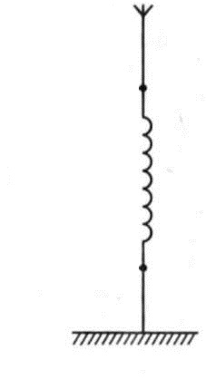
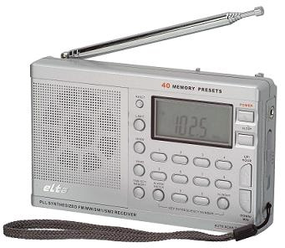
Випромінювання радіохвиль — процес збудження електромагнітних хвиль радіодіапазону, що біжать, в просторі, що оточує джерело коливань струму або заряду. При цьому енергія джерела перетвориться в енергію електромагнітних хвиль, що поширюються в просторі.
Прийом радіохвиль є процесом, зворотним процесу випромінювання. Він полягає в перетворенні енергії електромагнітних хвиль в енергію змінного струму. Прийом радіохвиль здійснюються за допомогою передавальних і приймальних антен .
Джерелом випромінювання
радіохвиль є відкритий
коливальний контур.
Приймачем радіохвиль
є радіоприймач.
Використовуються радіохвилі не лише для власне радіо але й для локації, дослідження космічних об`єктів, дослідження середовища, в якому вони поширюються, і в радіометеорології.

Slide 6
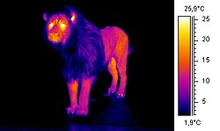
Інфрачервоні хвилі
Інфрачерво́не випромі́нювання — оптичне випромінювання з довжиною хвилі більшою, ніж у видимого випромінювання, що відповідає довжині хвилі, більшій від приблизно 750 нм.
Довжина 0,1мм - 770нм
Частота 3·${10}^{12}$ - 3·${10}^{12}$Гц
У 1800 році англійський астроном
Вільям Гершель
досліджував інфрачервоні хвилі.

Slide 7
Людське око не бачить інфрачервоного випромінювання, органи чуття деяких інших тварин, наприклад, змій та кажанів, сприймають інфрачервоне випромінювання, що допомагає їм добре орієнтуватися в темряві.
Інфрачервоні промені випромінюються всіма тілами, що мають температуру вищу за абсолютний нуль, максимум інтенсивності випромінювання залежить від температури. При підвищенні температури максимум зміщується в бік коротших хвиль, тобто в напрямку видимого діапазону. У зв'язку із залежністю спектру та інтенсивності інфрачервоного випромінювання від температури його часто називають тепловим випромінюванням.
Приблизно 52% загальної інтенсивності випромінювання Сонця над поверхнею моря в сонячний день припадає на інфрачервоний діапазон.
Приймачами інфрачервоних променів є термометри, фоторезистори та тварини.

Slide 8
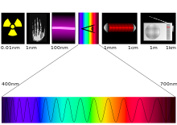
Видиме світло
Ви́диме сві́тло — область спектру електромагнітних хвиль, що безпосередньо сприймається людським оком.
Видимий діапазон відповідає енергії фотонів від 1,7 еВ (червоне світло) до 3 еВ (фіолетове світло).
Довжина 770нм – 380нм
Частота 4·${10}^{14}$ - 8·${10}^{14}$Гц
Видиме світло досліджував Ісаак Ньютон у 1672 році.
Чутливість людського ока до хвиль різної частоти у видимому діапазоні різна. Вона має максимум у середині діапазону (зелений колір) і зменшується в напрямках границь. Це значить, що серед джерел світла одинакової інтенсивності, зелене джерело здаватиметься яскравішим, ніж червоне, або блакитне.

Slide 9
Колір | Діапазон довжини хвиль, нм | Діапазон частот, ТГц | Діапазон енергії фотонів, еВ
Фіолетовий | 380—440 | 790—680 | 2,82—3,26
Синій | 440—485 | 680—620 | 2,56—2,82
Блакитний | 485—500 | 620—600 | 2,48—2,56
Зелений | 500—565 | 600—530 | 2,19—2,48
Жовтий | 565—590 | 530—510 | 2,10—2,19
Оранжевий | 590—625 | 510—480 | 1,98—2,10
Червоний | 625—740 | 480—400 | 1,68—1,98
Спектр видимого
випромінювання
Невидиме світло випромінюють вогонь, сонце, електрична лампочка. А приймачами є око, оптичний прилад та інше.
Тому видиме світло застосовують в медицині, а саме в оптиці.

Slide 10
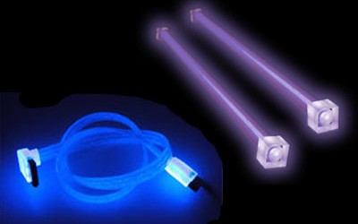
Ультрафіолетове світло
Ультрафіолетове випромінювання – невидиме оком людини електромагнітне випромінювання, що займає спектральну область між видимим і рентгенівським випромінюваннями.
Довжина 4·${10}^{−7}$- 5·${10}^{−9}$м
Частота 3·${10}^{14}$ - 7·${10}^{17}$Гц
Властивості ультрафіолетового випромінювання досліджував Вільгельм Ріттер у 1801р.

Slide 11
Джерелами випромінювання ультрафіолетового світла є туманності та лазери, газорозрядні лампи. Природні джерела ультрафіолетового випромінювання — Сонце, зірки, туманності й ін. космічні об'єкти. Проте лише довгохвильова частина цього випромінювання (I > 290 нм) досягає земної поверхні.
А приймачами бувають оптичні прилади та фотоелементи.
Вивчення спектрів випромінювання, поглинання і відбиття в УФ-області дозволяє визначати електронну структуру атомів, іонів, молекул, а також твердих тіл. УФ-спектри Сонця, зірок та ін. несуть інформацію про фізичні процеси, що відбуваються в гарячих областях цих космічних об'єктів. На фотоефекті, що викликається УФ-випромінюванням, заснована фотоелектронна спектроскопія. УФ-випромінювання може порушувати хімічні зв'язки в молекулах, внаслідок чого можуть відбуватися різні хімічні реакції (окислення, відновлення, розклад, полімеризація). Ультрафіолетове випромінювання застосовується в криміналістиці для встановлення ідентичності фарбників, автентичності документів тощо. В мистецтвознавстві дозволяє знайти на картинах не видимі оком сліди реставрацій . Здатність багатьох речовин до вибіркового поглинання ультрафіолетового випромінювання використовується для виявлення в атмосфері шкідливих домішок, а також в ультрафіолетовій мікроскопії.

Slide 12
Рентгенівські хвилі
Рентге́нівське випромі́нювання, пулюївське випромінювання або Х-промені — короткохвильове електромагнітне випромінювання.
Довжина ${10}^{−8}$ - ${10}^{−11}$м
Частота ${10}^{17}$ - ${10}^{20}$Гц
Властивості рентгенівського випромінювання досліджував український вчений Іван Павлович Пулюй у 1892р., а у 1895р. Вільгельм Конрад Рентген.

Slide 13
Рентгенівське випромінювання виникає від різкого гальмування руху швидких електронів у речовині, при енергетичних переходах внутрішніх електронів атома. Воно використовується у науці, техніці, медицині. Рентгенівське випромінювання змінює деякі характеристики гірських порід, наприклад, підвищує їх електропровідність. Короткочасне опромінення кристалів кам’яної солі знижує їхнє внутрішнє тертя.
Джерелом випромінювання є рентгенівська трубка. А приймачем – фотопапір та оптичні прилади.
Найбільш широкого застосування рентгенівське випромінювання зазнає
у медицині, дефектоскопій та у вугільній промисловості.
Ряд вітчизняних і зарубіжних вчених вважають, що пріоритет винаходу Х-променів належить видатному українському вченому Івану Пулюю, який вперше застосував і дослідив їх у 1892 р.

Slide 14
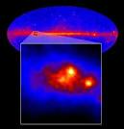
Гамма хвилі
Га́мма-випромі́нювання або гамма-промені — електромагнітне випромінювання найвищої енергії з довжиною хвилі меншою за 1 ангстрем. Утворюється в реакціях за участю атомних ядер і елементарних частинок в процесах розпаду, синтезу, анігіляції, при гальмуванні заряджених частинок великої енергії.
Довжина ${10}^{−11}$ - ${10}^{−13}$м
Частота ${10}^{20}$ - ${10}^{23}$Гц

Slide 15
Одним із процесів утворення гамма-квантів є випромінювання радіоактивним ядром, яке було утворене в збудженому стані. Гамма-квант випромінюється при переході ядра із збудженого стану в основний. При цьому не міняються ні атомний номер, ні масове число ядра.
Тобто, джерелом випромінювання гамма-променів є адра атомів.
Визначити гамма хвилі можна за допомогою дозиметрів та інших приладів реєстрації.
Незважаючи на небезпеку гамма-променів для живих організмів, вони застосовуються в медицині. Здатність високочастотних фотонів убивати живі клітини можна використати для стерилізації медичних інструментів і для знищення ракових клітин. Для діагностики використовуються мічені атоми, які теж при розпаді випромінюють гамма-промені.

Slide 16
Властивості електромагнітних хвиль
Відбивання (виконується за законом відбивання світла);
Заломлення (відбувається на межі діелектрика);
Інтерференція (накладання хвиль, при цьому спостерігається почергове посилення та послаблення хвиль);
Дифракція (огинання перешкод);
Поглинання електричних хвиль діалектиком;
Поперечність (вектори напруженості електричного поля Е і магнітного поля В перпендикулярні до напряму поширення хвилі);
Поляризація (хвилі з певним напрямом коливань називаються поляризованими; поширюються лише в одному напрямку).

Slide 17
Дякую за увагу!
Презентація
з фізики
на тему «Шкала електромагнітних
хвиль»
учениці 11 класу
Вільхівської ЗШ І-ІІІ ст.
Ім. Л. В. Куценка
Жилки Вікторії

